Slide 1
مرجع شناسی لاتین پزشکی
سوسن شاه خدابنده
مرداد 98

Slide 2
ده منبع مرجع پزشکی
CDC مرکز کنترل و پیشگیری از بیماریها
بهداشت روانی در اینترنتInternet Mental Health
موسسه ملی بهداشت NIH
مدلاین PubMed
Reuters Health
Rxlist، فهرست دارویی اینترنت
TRIP، کاربرد بالینی تحقیق
Webmedlit
سازمان جهانی بهداشت WHO

Slide 3
CDC مرکز کنترل و پیشگیری از بیماریها centers for disease control and prevention
آدرس: www.cdc.gov
هزینه: رایگان
روزآمد سازی: روزانه
آژانس بین المللی دولتی است واقع در جورجیای آمریکا، اطلاعاتی راجع به بیماریها، آسیبها و ناتوانی های مزمن همچنین راهکارهایی برای پیشگیری از آنها برای تمام افراد جامعه.
اطلاعات ارزشمندی درباره بهداشت مسافران و امکان دستیابی به متن کامل «گزارش هفتگی مرگ و میر(MMWR )»
هدف: ارتقا سلامتی و کیفیت زندگی از طریق پیشگیری و کنترل بیماریها، آسیبها و ناتوانی ها
CDC WONDER ابزار CDC است که از طریق آن امکان دست یافتن به حدود چهل بانک اطلاعاتی متنی و عددی فراهم است.
http://wonder.cdc.gov

Slide 4
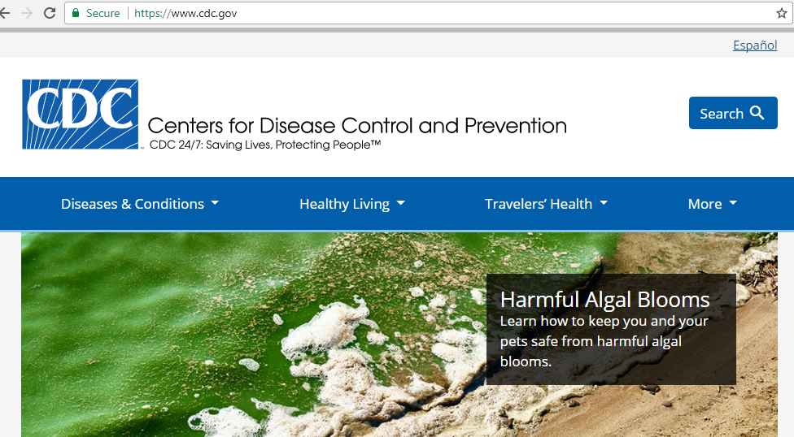

Slide 5
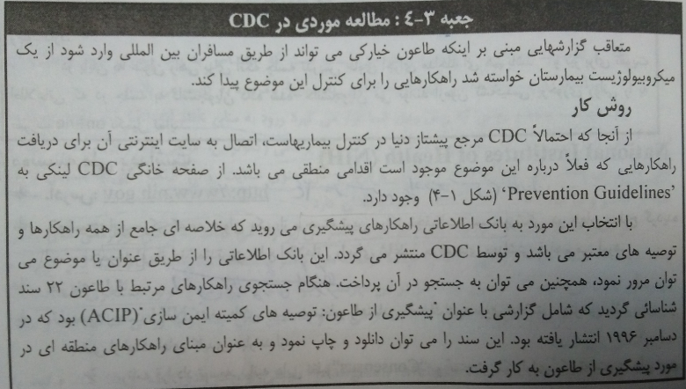
CDC

Slide 6
بهداشت روانی در اینترنت
Internet Mental Health
آدرس: www. Mentalhealth.com
هزینه: رایگان
منبعی برای دستیابی به اطلاعات معتبر در مورد بیماریهای روانی می باشد توسط انجمن روانپزشکی آمریکا راه اندازی شد. خود را به عنوان دایره المعارف رایگان بهداشت روانی معرفی می نماید. اطلاعاتی راجع به شایعترین بیماریهای روانی و همچنین معمول ترین داروهای روانپزشکی ارائه می دهد.
امکان تشخیص آنلاین برخی از اختلالات شامل اضطراب، اختلال خوردن، خلق، شخصیت و اختلالات مربوط به سوء مصرف مواد را فراهم می آورد. تشخیص بر مبنای پرسشنامه ای است که به صورت آنلاین پر می شود.

Slide 7
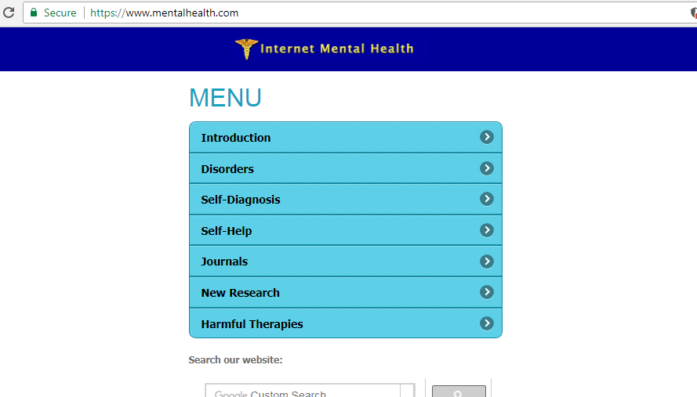

Slide 8
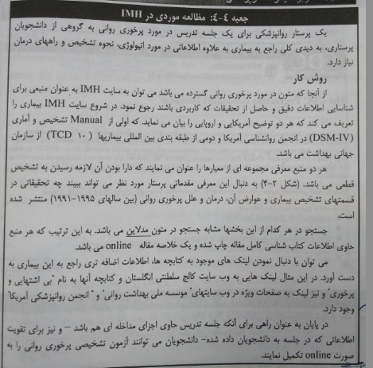

Slide 9
موسسه ملی بهداشت NIH
National Institutes of Health
آدرس: www.nih.gov
هزینه: رایگان
یکی از برجسته ترین مراکز تحقیقات زیست پزشکی در جهان. بخشی از اداره بهداشت و خدمات انسانی آمریکا. مجموعه ای از ارزشمندترین منابع اطلاعاتی برای شاغلین حرفه های بهداشتی
دانشمندان NIH راههای جلوگیری از بیماری، علتها و روشهای درمان بیماریها را بررسی می کنند تا از طریق آن باعث بهبود وضعیت بهداشت افراد جامعه شوند.
هدف: رسالت NIH کشف دانش جدید به منظور راهنمایی همه افراد به سوی سلامتی بهتر

Slide 10
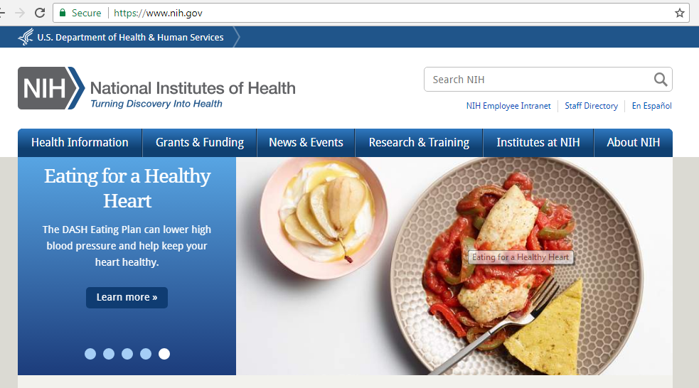

Slide 11
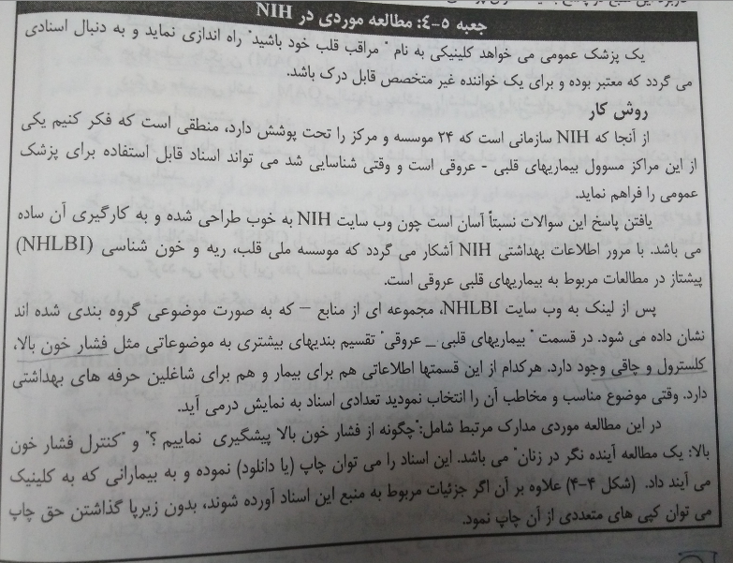

Slide 12
پابمد
PubMed
آدرس: https://www.ncbi.nlm.nih.gov/pubmed/
هزینه: رایگان
روزآمد سازی: هفتگی
توسط کتابخانه ملی پزشکی آمریکا PubMed جهت دسترسی به بانک مدلاین طراحی شده است و حاوی بیش از 29 میلیون رکورد کتابشناسی از سال 1966 تاکنون است.
میزان جدید بودن PubMed :
مقالات منتشر شده در ژورنالهایی نظیر JAMA و NEJM در طی یک هفته و مقالات BMJ و Lancet دو هفته پس از انتشار در مدلاین موجود می باشد.

Slide 13
تفاوت بین Medline و PubMed
Medline بزرگترین جزء PubMed است (بیشتر رکوردهای موجود در PubMed رکوردهای Medline هستند).
یک جنبه متمایز مدلاین این است که رکوردها در مدلاین با کنترل واژگان کتابخانه ملی پزشکی(MeSH) نمایه میشود.
PubMed دسترسی به مدلاین را فراهم می کند، مدلاین اولین پایگاه اطلاعات کتابشناختی کتابخانه ملی پزشکی آمریکاست.
مدلاین رکوردهای کتابشناختی را از 1946 تا کنون پوشش میدهد.
هفتگی روزآمد می شود (رکوردهای جدید از روز سه شنبه تا شنبه به بانک اطلاعاتی افزوده میشود).

Slide 14
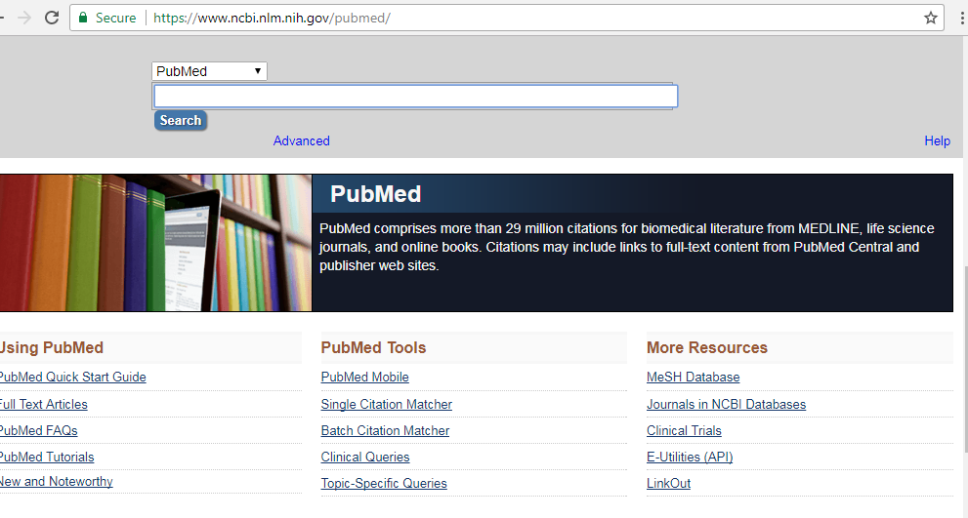

Slide 15
Reuters Health
آدرس: https://www.reutershealth.com/
هزینه: پولی
سرویس خبری روزانه پزشکی و بهداشتی که شاغلین حرفه های پزشکی را در جریان جدیدترین حوادث و هشدارهای پزشکی قرار می دهد. جامعترین سرویس خبری پزشکی در اینترنت. مقالات بصورت مقوله های جداگانه طبقه بندی شده است.

Slide 16
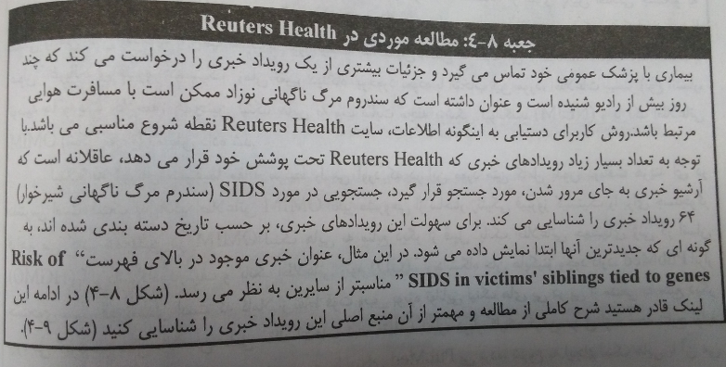

Slide 17
Rxlist
فهرست دارویی اینترنت
آدرس: www.rxlist.com
هزینه: رایگان
بانک اطلاعاتی داروهایی که نیازمند تجویز پزشک می باشد. اطلاعات تجویزی پایه به همراه بروشور دارویی تکمیل می شود. نکات کلیدی نظیر منع مصرف، عوارض نامطلوب و تداخلات دارویی را توضیح می دهند. در سایت ذکر شده که اطلاعات فقط برای اطلاع رسانی است و نباید جانشین مشاوره پزشک قرار گیرد و نباید برای تشخیص یا درمان مورد استفاده قرار گیرد.

Slide 18
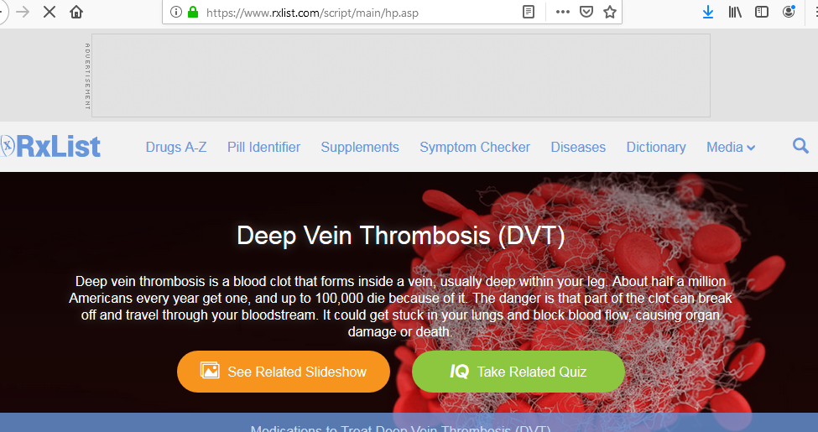

Slide 19
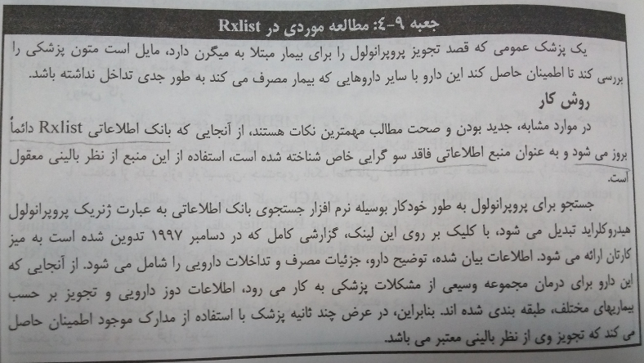

Slide 20
پایگاه اطلاعاتی TRIP
Turning Research Into Practice
آدرس: www.tripdatabase.com
هزینه: رایگان
در سال 1997 جهت پاسخگویی به سوالات بالینی پزشکان و بکارگیری اصول EBM پایه گذاری شد.
در حقیقت این پایگاه موتور جستجویی است که یافته های آن بر اساس EBM است.

Slide 21
Trip Content
Evidence- Based
Guidelines
Query-answering
Medical Images
eTextbooks
Patient Information Leaflets
Peer-reviewed journals

Slide 22
علاوه بر جستجوی متنی به کاربر اجازه جستجو در
images, videos, patient information leaflets, educational courses and news را نیز می دهد.
بخش Contact us پاسخگوی سوالات مطرح شده ما ظرف 48 ساعت است.

Slide 23
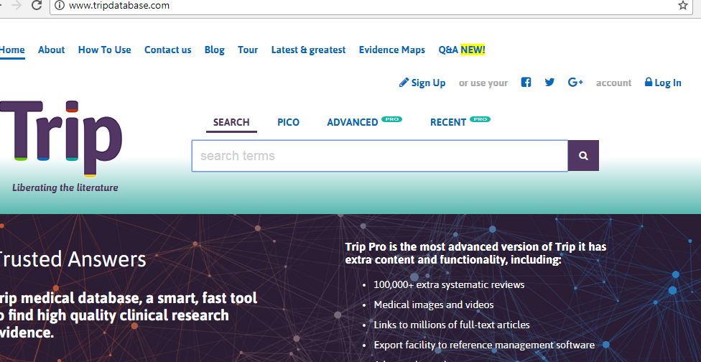

Slide 24
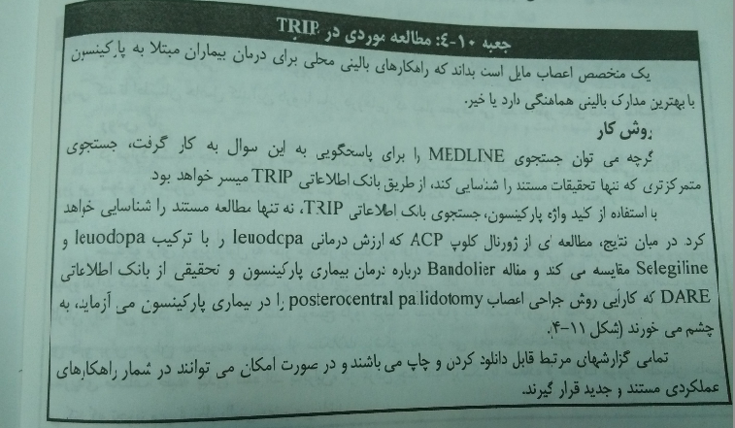

Slide 25
WebMedLit web medical literature services
آدرس: www.webmedlit.com
هزینه: رایگان
روزآمدسازی: روزانه
برای شاغلین حرفه های پزشکی روشی را جهت اطلاع از جدیدترین اطلاعات تحقیقی انتشار یافته در برخی مجلات معتبر پزشکی نظیر BMJ, JAMA, NEJM فراهم می آورد.
مقالات دراین بانک حدود 6 هفته نگهداری می شود و از آن پس در سایت پابمد قابل بازیابی هستند. نکته متمایز کننده آن این است که امکان جستجوی همزمان از 23 مجله است

Slide 26
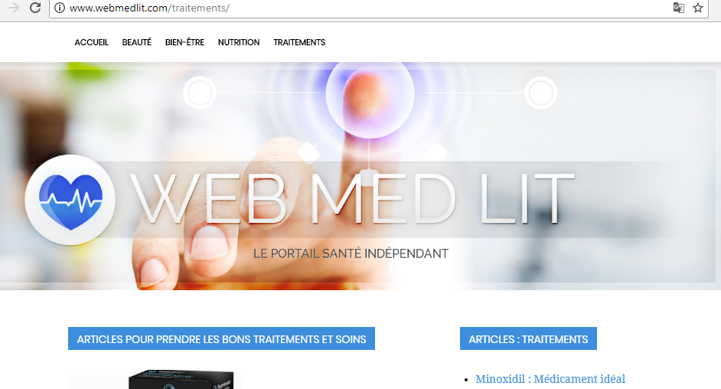

Slide 27
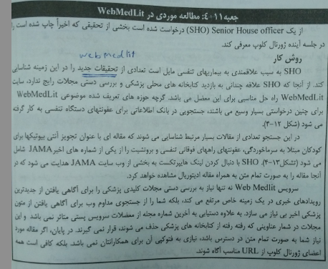

Slide 28
سازمان جهانی بهداشت
WHO
آدرس: www.who.ch
هزینه: رایگان
هدف : دستیابی همه مردم به بالاترین سطح سلامت.
شرح کامل برنامه های WHO (برنامه های جهانی برای ایدز، برنامه های جهانی برای واکسیناسیون و ایمن سازی و ...) بانک اطلاعاتی انتشارات WHO، بانک اطلاعاتی آماری
WHO با تشخیص اهمیت اینترنت گزارش هفتگی اپیدمیولوژی را از طریق شبکه جهانی قابل دستیابی ساخته و این مجله الکترونیکی برای شاغلین حرفه های پزشکی، دستیابی سریع به اطلاعات اپیدمیولوژی را همراه با شرح کامل بروز بیماریهای جدید فراهم می کند.
در واقع مرجع اصلی دورنمای بهداشت جهانی این سایت است.
بخشی به نام Countries اطلاعات آماری و مفیدی مربوط به کشورها را می آورد.

Slide 30
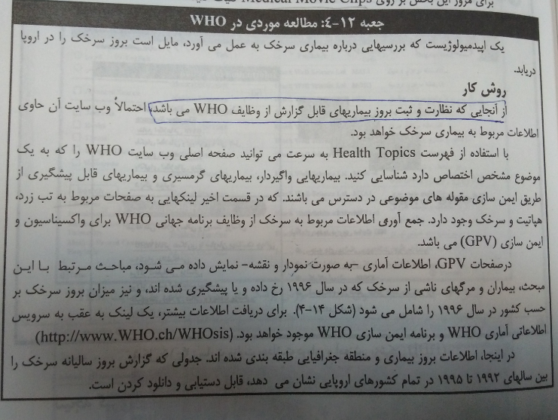

Slide 31
Dxplain
هزینه: پولی
یک سایت حمایت از تصمیم گیری است که از مجموعه ای از یافته های کلینیکی شامل علایم و نشانه ها و اطلاعات آزمایشگاهی برای رسیدن به یک لیست رتبه بندی شده از تشخیص ها استفاده می کند. اطلاعات کلینیکی بیشتری که برای تایید تشخیص لازم است را پیشنهاد می دهد و هرگونه تظاهرات بالینی ناشایع و غیرمعمول را برای بیماریهای خاص لیست می کند.
این پایگاه شامل اطلاعات بیش از 2400 بیماری و بیش از 5000 علایم بالینی بیماریها می باشد.

Slide 32
به عنوان یک text book الکترونیکی و رفرنس به منظور آموزشی پزشکی مورد استفاده قرار میگیرد. نقش کمک آموزشی دارد.
فقط بیمارستانها، سازمانهای پزشکی و دانشگاههای علوم پزشکی حق استفاده و بازیابی دارند.
تاکید دارد که یک مرجع پزشکی است و نباید به عنوان سیستم تشخیص و تصمیم گیری استفاده شود.
برای استفاده از این سیستم، پزشک یک فرم بر پایه وب را پر میکند و بعد از وارد کردن بعضی اطلاعات دموگرافیک کاربر می تواند هر گونه یافته های کلینیکی یا تظاهرات مرتبط را وارد کند.

Slide 33
اگر عبارتی وارد شود که Dxplain آنرا نشناسد، عنوانهای جایگزینی پیشنهاد می شود. و اگر یک عبارت کلی وارد شود عبارات محدودتر و اختصاصی تری پیشنهاد می شود.وقتی تمام یافته ها در فرم وارد شد، کاربر روی دکمه «لیست بیماریهای احتمالی» کلیک میکند.
http://dxplain.org/dxp2/dxp.sdemo.asp?login=demslcshome
بخشی به نام Dxplain Demo (آدرس بالا) مراحل کار با این پایگاه را به خوبی توضیح داده زیرا برای استفاده و سرچ در این پایگاه باید با پرداخت هزینه ای مشخص عضو شد. تا سه ماه بصورت رایگان میتوان از پایگاه استفاده کرد.

